Slide 1
Let There Be Color! Large-Scale Texturing of 3D Reconstructions
Computer Vision & Augmented Reality 연구실
석차 2차 신경익
2021. 4. 16.

Slide 2
지난 주 이번 주
Illumination invariant imaing
Texture atlas 생성 조사
피드백
Image based texturing을 illumination invariant 키워드로 조사
조사하면서 texture atlas 생성에 대해 공부
2021. 4. 16.

Slide 3
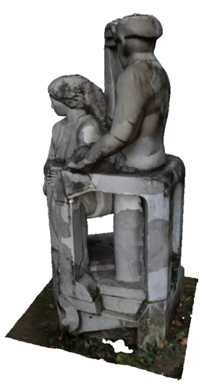
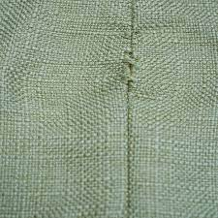
Image based Texture mapping의 고려 사항
View Proximity (image scale)
어떤 텍스처는 가까이에서 찍은 것이고 어떤 텍스처는 멀리서 찍은 것임
Image Resolution
저해상도 이미지를 사용할 경우, 오브젝트 표현이 잘 되지 않음
Out-of-focus (blur)
텍스처가 뿌옇게 나옴
Angle
텍스처가 엉뚱한 곳에 붙여짐
Computational Cost
모델 크기의 제한, 텍스처를 결정할 때 여러 개의 이미지를 사용할 수 없음
Occluders
건물이 표현되어야 할 텍스처에 보행자, 나뭇잎 같은 것이 그려짐
Exposure Variation
이미지마다 조명이 다르면 Seam이 생성됨
Seam
2021. 4. 16.
Notes:
grammatikopoulos 방법은 되긴하는데 시간이 너무 오래 걸리는 문제가 있음

Slide 4
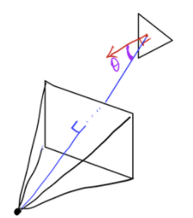
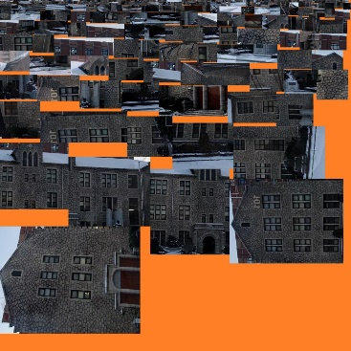
Let There Be Color! Large-Scale Texturing of 3D Reconstructions
ECCV 2014
Multi-View Stereo 모델 (dense 모델)에서 Seam 또는 Ghost현상이 발생하는 원인
카메라 파라미터나 재구성된 face의 geometry가 안 맞을때
모델 재구성에 사용한 이미지간의 scale 차이가 너무 심할 때
3D 모델이 low resolution이 될 때 (여러 view를 합쳐서)
모델이 완벽하게 생성되지 않을 때
논문의 특징
모든 고려사항들을 어느정도 해결함
비교적 짧은 시간안에 많은 양의 이미지를 사용할 수 있게 됨 (약 300장, 80분 이내, GPU 사용 X)
논문의 Texture mapping 과정
Preprocessing – 렌더링할 face들을 선택
View Selection – 각 face에 해당하는 view 선택
Color Adjustment – Seam 제거
Texture Atlas 생성
Face
View
View와 Face
Texture Atlas
2021. 4. 16.
Notes:
grammatikopoulos 방법은 되긴하는데 시간이 너무 오래 걸리는 문제가 있음

Slide 5
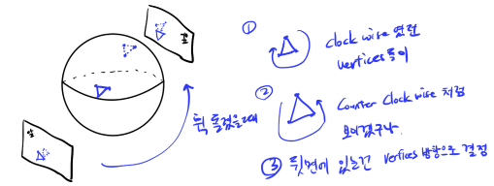
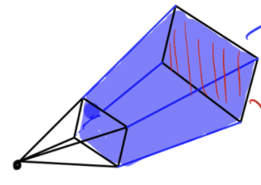
Preprocessing
렌더링할 face들을 선택할 때, 이미지에서 보이는 3D 모델 부분만 사용
Large-scale datasets, 더 큰 모델 사용가능
렌더링 속도 증가
Back face culling
만약 face을 표현하는 vertex들이 시계방향으로 설정이 되어 있다면
모델을 view에 사영시켰을 때 vertex가 반시계방향으로 나타나는 face들을 제거
View frustum culling
frustum 내부에 포함되는 face만 사용
ray tracing 했을 때
intersect 안되는 face 제거
Face
View
View frustum (카메라의 시야범위)
2021. 4. 16.
Notes:
반시계방향은 normal과 viewing 방향의 내적이 0보다 작은걸로 판단

Slide 6
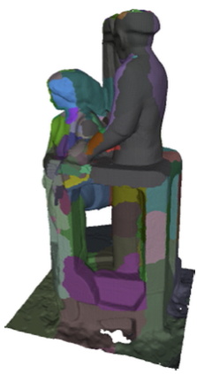
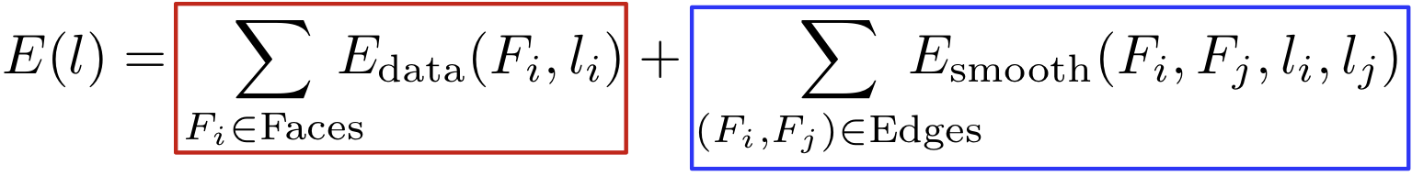
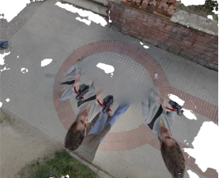
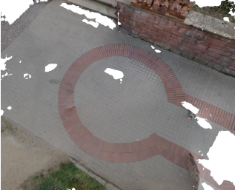
View Selection
“[3] Fast Approximate Energy Minimization via Graph Cuts”에 소개된
Pairwise Markov Random Field Energy Function (?) $E\left(l\right)$ 기반으로 labeling 함 ($E$는 에너지, $l$은 라벨)
$E\left(l\right)$ 을 최소화 하는 label을 구함
$$E_{data}=−\int_{φ\left(F_{i},l_{i}\right)}{{\left|∇\left(I_{l_{i}}(p)\right)\right|}_{2}}dp$$
View $l_{i}$에 대해서 모든 Face $F_{i}$ 에 대한 Projection $φ\left(F_{i},l_{i}\right)$가 있는
Image $I$의 모든 Pixel $p의$ Gradient Magnitude ${\left|∇\left(I_{l_{i}}(p)\right)\right|}_{2}$를 더함
Out-of-focus (Gradient Magnitude가 작을 때) 문제를 해결
Background보다 Occluder의 Gradient Magnitude가 클 때 아래와 같은 문제가 발생
Labeling 결과
보행자가 텍스처에 나옴
원하는 영상
2021. 4. 16.
Notes:
Thuerck-2016-HPG.pdf (tu-darmstadt.de)
dthuerck/mapmap_cpu: A high-performance general-purpose MRF MAP solver, heavily exploiting SIMD instructions. (github.com)

Slide 7
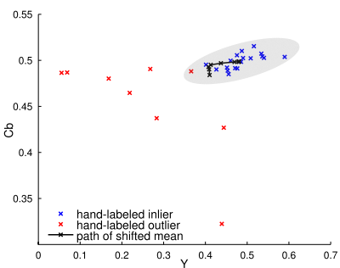
View Selection
$E_{data}$ + Photo-Consistency Check
두가지의 가정
대다수의 views
정확한 텍스처 값을 가지고 있을 것이다.
소수의 views
Occluder나 관련성이 떨어지는 텍스처 값을 가지고 있을 것이다.
수정된 Mean shift 알고리즘 사용
view에서 보이는 face들의 프로젝션의 색의 평균을 계산하고 inlier라고 함
각 view마다 모두 똑같이 구해서 multi-variate gaussian function 계산
이미지에 가끔씩 출현하는 요소들(outlier, 보행자) 제거
output : photo-consistent view들의 (inlier) 리스트, gaussian value(?)
$E_{data}$ = photo-consistent view들의 $E_{data}$ + 페널티 * (Inconsistent view들의 $E_{data}$)
보행자가 텍스처에 나옴
원하는 영상
2021. 4. 16.
Notes:
패널티로는 gaussain function을 계산하고 output으로 사용하는데 그 계산하는것이 다른 라이브러리에 있어 아직 확인을 못함

Slide 8
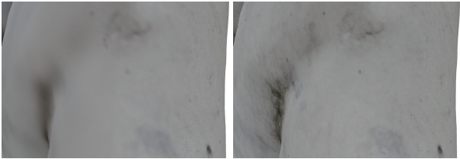

View Selection
“[3] Fast Approximate Energy Minimization via Graph Cuts”에 소개된
Pairwise Markov Random Field Energy Function (?) $E\left(l\right)$ 기반으로 labeling 함 ($E$는 에너지, $l$은 라벨)
$E\left(l\right)$ 을 최소화 하는 label을 구함
$E_{data}$ = photo-consistent view들의 $E_{data}$ + 페널티 * (Inconsistent view들의 $E_{data}$)
$E_{smooth}=[l_{i}≠l_{j}]$ ( [ ]는 Iverson bracket)
최대한 같은 view를 사용하게 만들어서 seam 정도를 줄임
Potts model 기반 (?)
Iverson bracket
Texture의 차이
(이전 방식)
Potts model
2021. 4. 16.
Notes:
View Selection 결과를 보면 Seam이 많이 보임

Slide 9
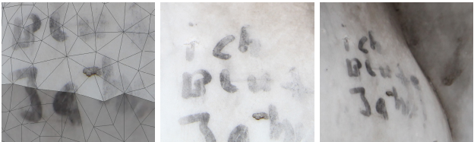
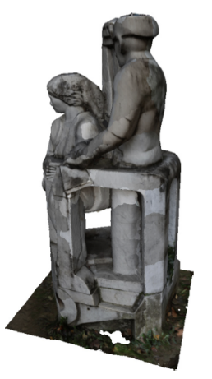
Color Adjustment
목적
seam visibility를 최소화
Color Adjustment
Global Adjustment
view selection을 통해 얻어진 texture color값과 그것을 보정한 color 값의 최적화
loss + regularization으로 Regression 방법 사용
Local Adjustment
texture patch간의 색 차이를 완화
Poisson editing 방법 사용
View Selection 직후
사용된 view
2021. 4. 16.
Notes:
smooth term은 최대한 같은 view를 사용하게 하는게 목적인듯

Slide 10
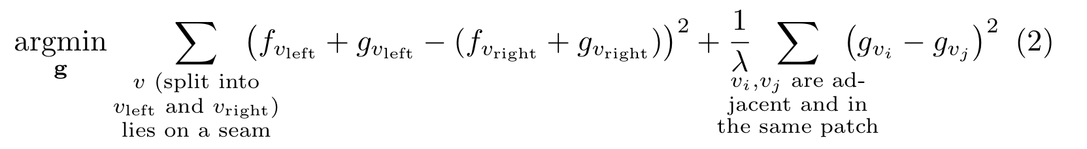
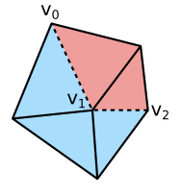
Global Adjustment
기존의 방식 (Lempitsky and Ivanov [15] 방법)
$단$점
Seam은 여러 Vertex가 연결되어 있는 Edge인데, 이 방법은 각각의 vertex의 대한 보정값을 따로따로 봄
한 개의 face는 오직 한 개의 view만 가지는 구조라서 만약에 두 patch가 다른 scale을 가진 view를 사용한다면 한 patch가 다른 곳에서도 표현될 수 있음
2021. 4. 16.
Notes:
오직 한 개의 vertex마다 color adjustment해줌

Slide 11

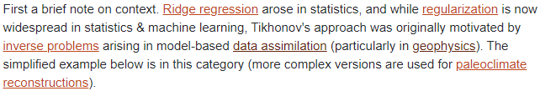
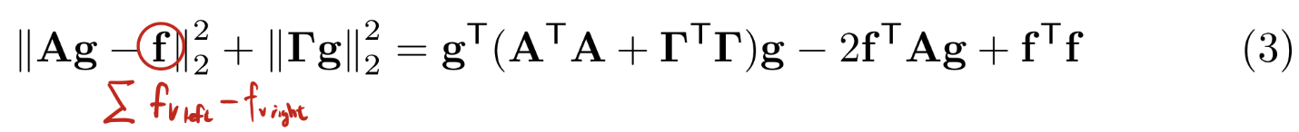
Global Adjustment
$f_{v}$ : 사영된 vertex $v$의 color값
$g_{v}$ : 사영된 vertex $v의$ 보정된 color값
Tikhonov regularization에 의해
을 Conjugate Gradient 방법을 사용해 최적화
(Gradient Descent과 비슷한 원리)
$Α,Γ$: Sparse, Symmetry, Positivie Semi-definite 행렬
$Α$ : 현재 vertex가 가지는 모든 Label에 대한 관계
$Γ$ : 현재 vertex와 같은 label을 이루는 모든 vertex의 관계
$f$ : 각 vertex로부터 복제된 두 개의 vertex의 색 차이의 합
2021. 4. 16.
Notes:
오직 한 개의 vertex마다 color adjustment해줌

Slide 12
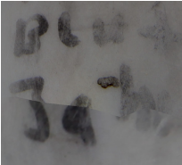
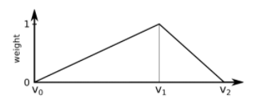
Global Adjustment
Global Adjustment 적용
$f$ : 각 vertex로부터 복제된 두 개의 vertex의 색 차이의 합
2021. 4. 16.

Slide 13
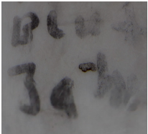
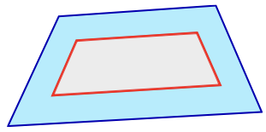
Local Adjustment
Poisson Editing (Gal [9]의 방법을 수정)
patch간의 색 차이를 완화시키는 방법
patch에서 20 pixel만큼 margin을 줘서 boundary를 만듬
Poisson 공식의 boundary conditions
Outer rim (파란색 실선)
patch에 사용된 이미지와 주변의 patch들에 사용된 이미지들과의 평균 color 값
Inner rim (빨간색 실선)
Patch의 색상 그대로 사용
Color 값은 YCbCr 3채널 모두 사용
Local Adjustment 적용
Poisson Boundaries
2021. 4. 16.
Notes:
poisson이 노이즈 잡아주는 모든거에 많이 쓰이는것 같음

Slide 14
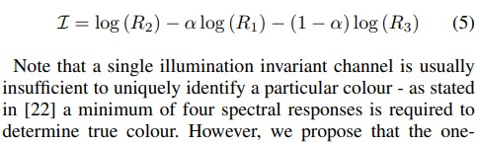
Conclusion
2014년도 까지 사용된 Image-based texture mapping 방법에 대해 전반적으로 소개가 되어있음
Seam이 생성되는 이유 중 하나가 조명인데 이 논문에서는 후처리쪽으로 해결
조명 불변에 대해 전처리쪽으로 찾고 있기 때문에 다른 논문들을 살펴봄
그 중에서 지난 주에 발표한 논문 안에
조명 불변한 영상의 True color에 대한 언급을 [22]
“Study of the photodetector characteristics of a camera for color constancy in natural scenes”
에서 했는데 결과 이미지가 따로 없어서 읽어봐야 필요한 것인지 알 것 같음
2021. 4. 16.
Notes:
poisson이 노이즈 잡아주는 모든거에 많이 쓰이는것 같음

Slide 15
Backup Slides
2021. 4. 16.

Slide 16
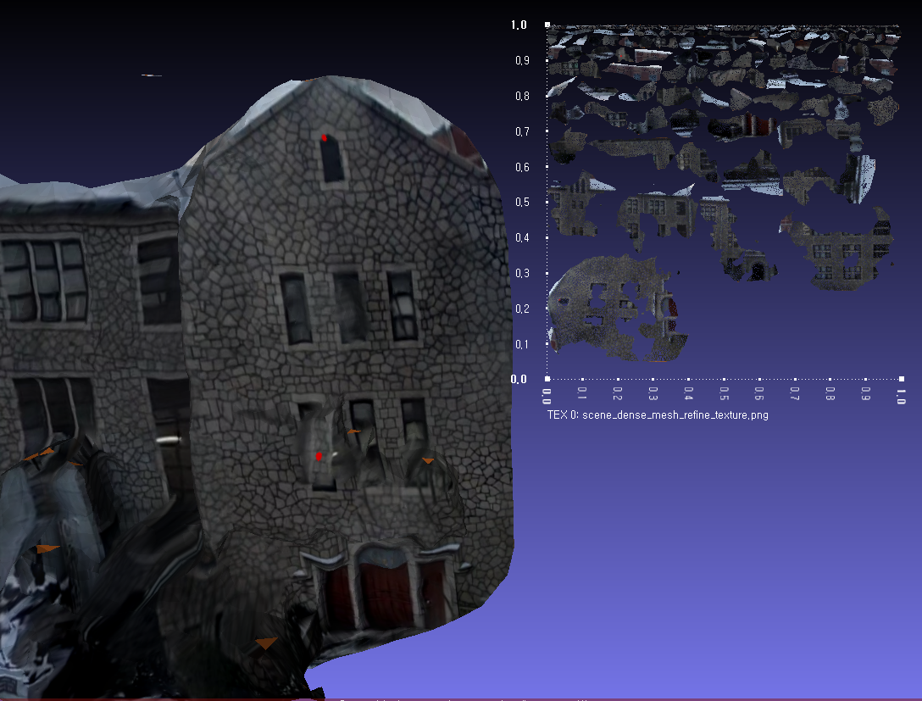
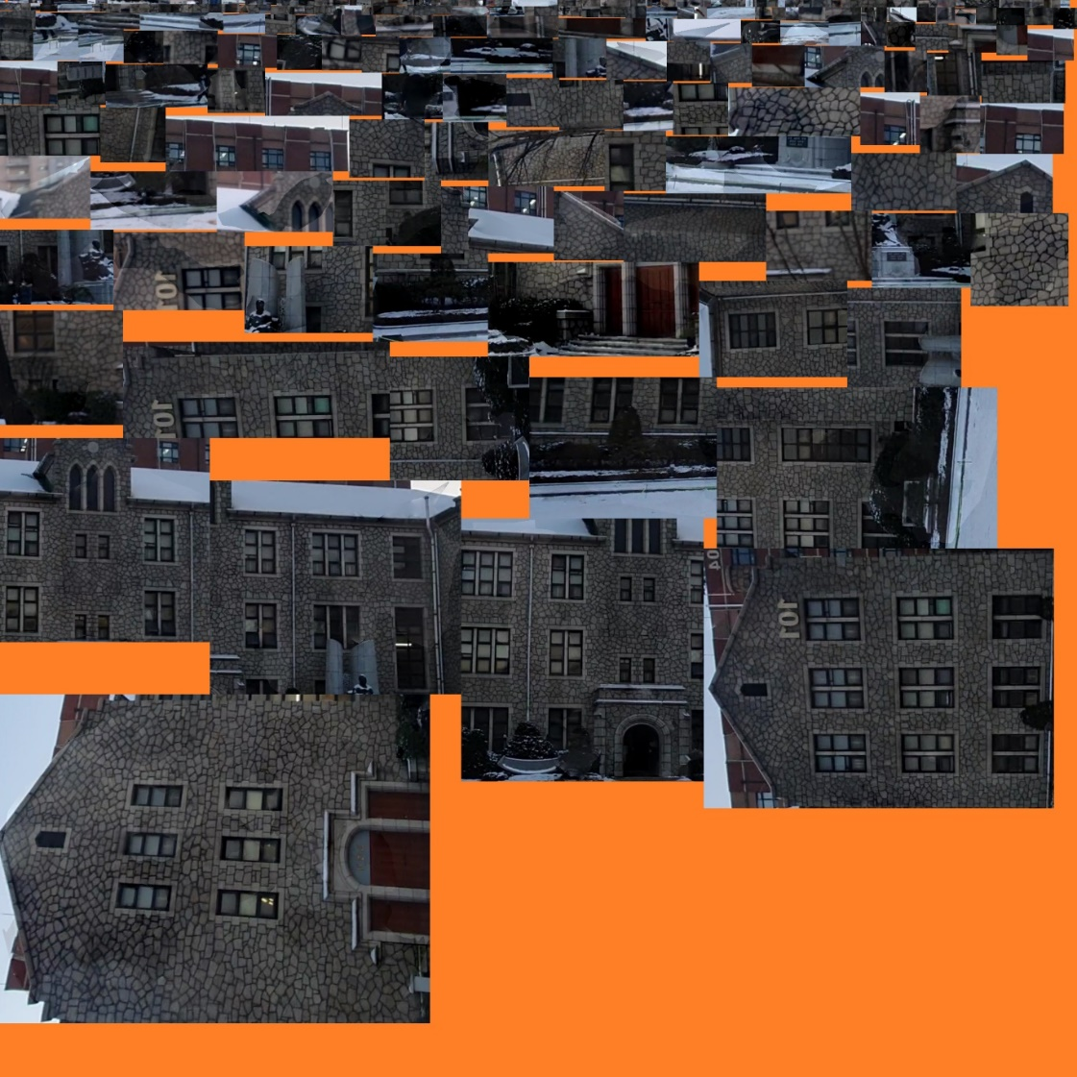
Texture Atlas
2021. 4. 16.
Notes:
1개의 face를 이루는 3개의 vertex를 texture map으로 사영시켜

Slide 17
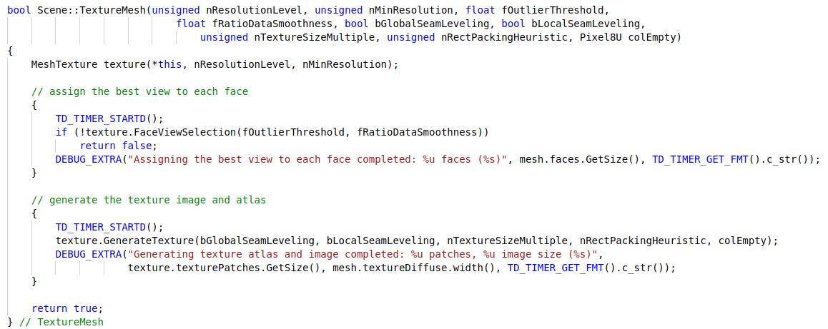
참고자료
openMVS (Texture Mesh)
Let There Be Color! Large-Scale Texturing of 3D Reconstructions.
face별로 최적의 view(label)을 찾음
최적된 뷰들을 합쳐 image atlas 생성
2021. 4. 16.
Notes:
매칭이 잘됐다면 그 기준을 뭘로잡지 ?
2d_3d_pairs의 2d 포인트 개수로 잡아야할까 ?
매칭점 124
모델 만들었을 때 매칭점 6783 (inlier 6757)
따로 sift 결과 5326
좀 많이 차이나서 이거 해결하고 해야할듯?

Slide 18
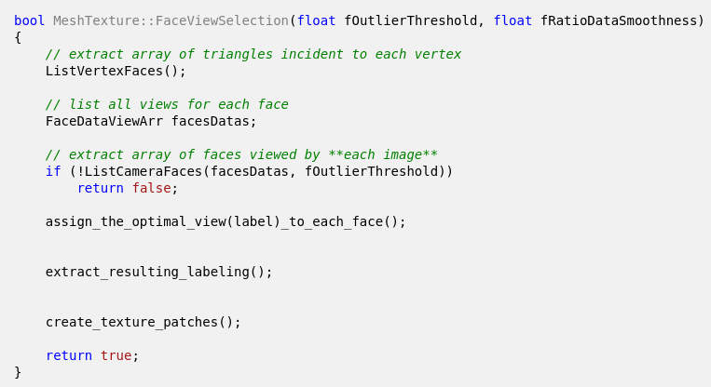
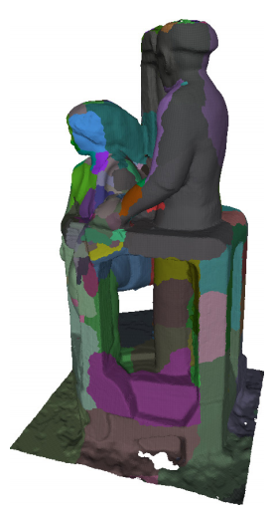
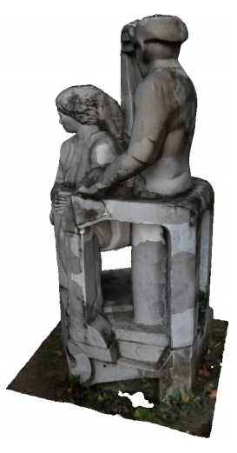
FaceViewSelection
모델의 모든 triangles를 어떤 view에 사영시켜 가장 가장 가까운 것들만 남김
Labeling 결과
Texture된 결과
2021. 4. 16.
Notes:
매칭이 잘됐다면 그 기준을 뭘로잡지 ?
2d_3d_pairs의 2d 포인트 개수로 잡아야할까 ?
매칭점 124
모델 만들었을 때 매칭점 6783 (inlier 6757)
따로 sift 결과 5326
좀 많이 차이나서 이거 해결하고 해야할듯?

Slide 19
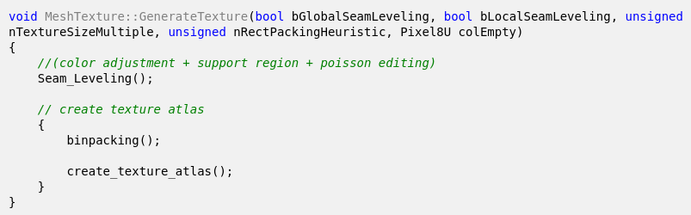
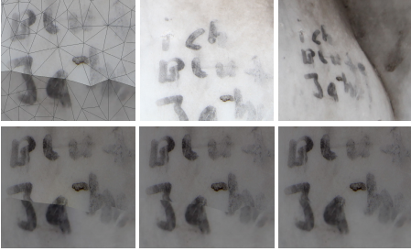
GenerateTexture
중복되는 이미지 제거 및 압축
2021. 4. 16.
Notes:
매칭이 잘됐다면 그 기준을 뭘로잡지 ?
2d_3d_pairs의 2d 포인트 개수로 잡아야할까 ?
매칭점 124
모델 만들었을 때 매칭점 6783 (inlier 6757)
따로 sift 결과 5326
좀 많이 차이나서 이거 해결하고 해야할듯?

